Slide 1
Detrend 和 Deseason 再讨论 MS8401 (2022 Spring) Course Project
危国锐
Jun.2nd, 2022

Slide 2

1
Introduction
2
Data and Methods
3
Expected Results
4
Conclusion (guess)

Slide 3

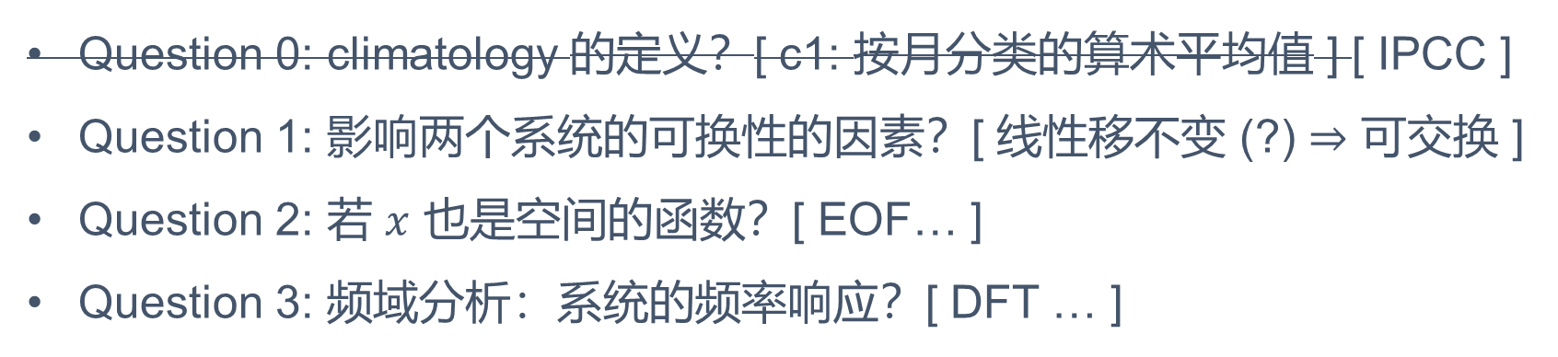
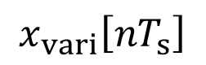
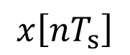

Introduction
+
+
$$x\left[nT_{s}\right]$$
-
-
$$x_{vari}\left[nT_{s}\right]$$
trend
$$∑$$
climatology
$$∑$$
system 1: detrend
system 2: deseason
Question 0: climatology 的定义？[ c1: 按月分类的算术平均值 ] [ IPCC ]
Question 1: 影响两个系统的可换性的因素？[ 线性移不变 (?) $⇒$ 可交换 ]
Question 2: 若 $x$ 也是空间的函数？[ EOF… ]
Question 3: 频域分析：系统的频率响应？[ DFT … ]
Notes:
Q1: 重点——真实海洋场的应用. 误差的空间分布，对参数的依赖.
Q2/3: 交换误差不体现在频域上？[ 可尝试 ]

Slide 4
Data and Methods
数据来源：理想
添加 / 改变频率分量
添加两个空间维度
remark: 分解方式体现物理理解
方法
描述性统计学：数字特征…
推断性统计学：HT, Bootstrap…
EOF
频域分析
小波分析：是否退化？

Slide 5
Expected Results
Expected results
基本统计学（练习）
对一组时间序列（控制变量：各分量的频率，幅度，相位；trend 的形式）
时域：交换 detrend 和 deseason 的次序，得到的 variability (anomaly) [“交换误差”]
频域：deseason 子系统和总系统的频率响应
对一组时-空序列（控制变量：前述各量，及其空间分布）
直接 EOF
先 detrend 后 deseason，对得到的 variability (anomaly) 施行 EOF
交换 detrend 和 deseason 的次序，重做上步
小波分析（练习）

Slide 6
Conclusion (guess)
Guess
detrend 和 deseason 的可换性
二者次序一般不可换，即使 trend 对时间是一次函数
影响“交换误差”的因素：多项式 trend 的次数，系数；原序列的频谱……
“交换误差”对 EOF 的影响
一般地，EOF 的主要模态不对应原信号的频率分量
可构造极端情况，使“交换误差”造成 EOF-1 的重大差异
Implication
一般地，“交换误差”不应影响物理结论，不然有问题或物理量是 ill-defined
Climatology 的定义，和对原序列分解方式的理解，可能干扰物理结论

Slide 7
Thank you!

